Slide 1
http://www.ituring.com.cn/article/71341 http://www.infoq.com/cn/news/2012/10/pm-scrum-master http://www.scrumalliance.org/community/articles/2012/august/a-scrum-master-is-not-a-project-manager-by-another http://book.2cto.com/201305/21599.html http://blog.csdn.net/dengjin2hotmail/article/details/6648685 http://www.360doc.com/content/10/0313/18/532901_18630280.shtml http://www.infoq.com/cn/interviews/jeff-sutherland-scrum-rules-cn http://www.ituring.com.cn/article/66289
Notes:
13届，14届。 都有同学在我们公司

Slide 2
Scrum在企业中的实践介绍
Notes:
13届，14届。 都有同学在我们公司

Slide 3
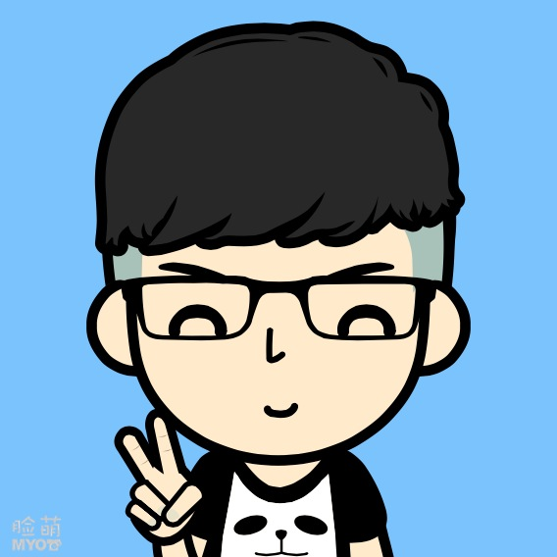

自我介绍
姓名：Ben Guan 管秉昌
Web Developer
PM
Scrum Master
Trainer
Notes:
Web developer: 关注web可行性研究，提高用户体验
Project Manager：了解软件工程对于项目的重要性
Scrum Master：
Trainer：程序员 除了写代码，其实还有更有趣的事情可以做。
一天的课程介绍：两位讲师 两天课程，上午概念，下午实践
Ben 部分过度：
scrum在企业中的实践， 不得不提 传统软件开发流程。

Slide 4
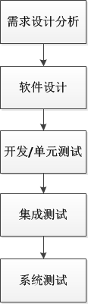
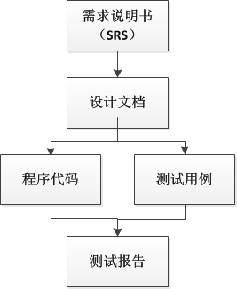
瀑布模型
过程
产物
Notes:
业内目前有两个非常火的大阵营：传统和敏捷。
瀑布模型（传统）
为什么是瀑布：传统的 软件开发流程是一个文档驱动的流程，它将整个软件开发过程划分为顺序相接的几个阶段，每个阶段都必需完成全部规定的任务（文档）后才能够进入下一个阶段

Slide 5
瀑布模型的优点
过程
优点：
1、直观，清晰，易理解
2、产生很多文档，便于后期更改维护
3、已经有成熟的过程改进体系辅助提升质量，降低成本
Notes:
CMMI 介入：CMMI 在每个阶段 都会有一些数据分析，举个例子：同样复杂程度的项目，我们之前平均的需求问题数是8个，但这个项目就有20个。可能我们就需要寻找问题了
（CMMI 最高2五级，军工国防，Newegg 在10年达到了Level 4）

Slide 6
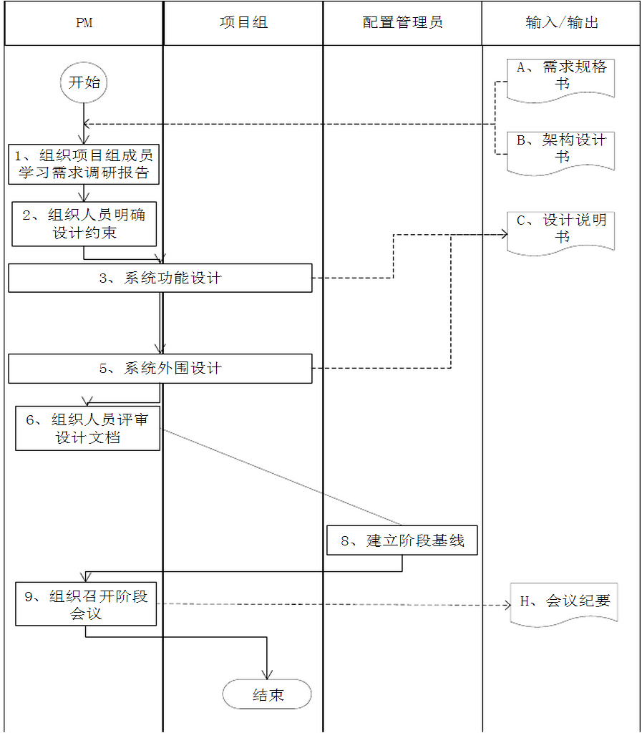
Notes:
设计流程图

Slide 7
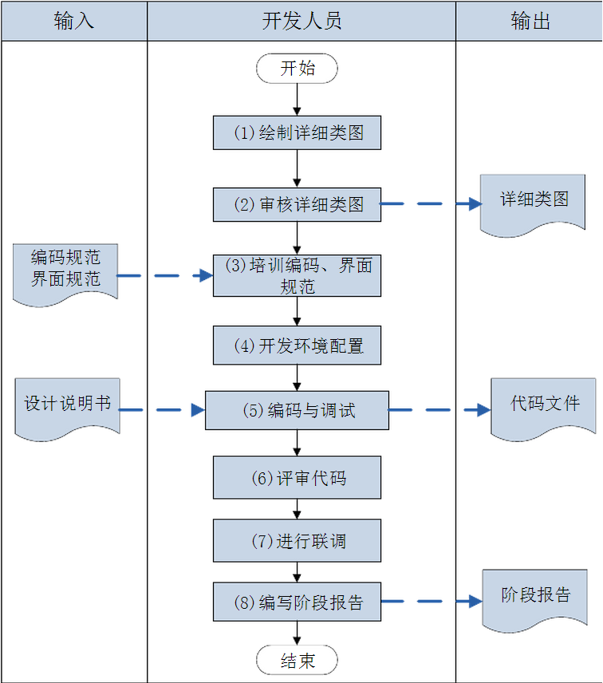
Notes:
编码流程图

Slide 8
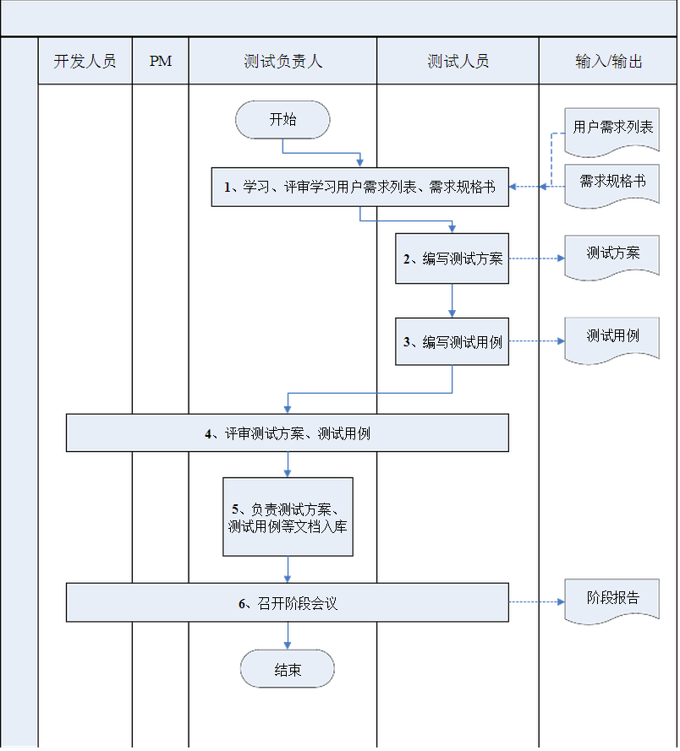
Notes:
测试流程图

Slide 9
瀑布模型风险
集成测试时发现方案缺陷
原计划交付日期
实际交付日期
开发进度
瀑布模型的风险：
1、设计方案不稳定
2、需求变更时
3、潜在的需求未被发现
项目进度

Slide 10
故事：最好的交通工具
福特公司的创始人Henry Ford先生到处跑去问客户：“您需要一个什么样的更好的交通工具？”几乎所有人的答案都是：“我要一匹更快的马”。
Notes:
这是100年前的故事了，和互联网在当下的处境很像。
这些模型，方法论，可以脱离软件，扩散到生活去

Slide 11
总结
特点 | 优点 | 不足
重视文档 | 便于后续维护 | 更改软件，意味着文档也要随着更新，带来时间成本上的消耗。
规范，清晰的流程 | 角色分工明确，便于管理 | 积极主动性不高，各自完成自己的部分。
 | 设计，需求稳定时就像一台有条不紊运行的机器，效率，质量都非常高 | 由于其不可回溯特点，很难应付需求的变更，对设计者的要求较高。

Slide 12
总结
特点 | 优点 | 不足
重视文档 | 便于后续维护 | 更改软件，意味着文档也要随着更新，带来时间成本上的消耗。
规范，清晰的流程 | 角色分工明确，便于管理 | 积极主动性不高，各自完成自己的部分。
 | 设计，需求稳定时就像一台有条不紊运行的机器，效率，质量都非常高 | 由于其不可回溯特点，很难应付需求的变更，对设计者的要求较高。
Notes:
重视文档，需求说明书，设计书，测试书等等

Slide 13
敏捷开发方法

Slide 14
敏捷思想
倡导：拥抱变化
敏捷宣言：
人与交互
过程与工具
可工作的软件
全面的文档
重于
客户协作
合同谈判
响应变化
遵循计划
Notes:
我们前面说了瀑布流程，是一台有条不紊 但沉重拖沓的机器，在需求稳定的时候，工作质量很好。
但是现在需求复杂的环境
那么敏捷就是
主张倡导 拥抱变化.
===================================
对人的要求会比较高。
尽可能早的交付一个软件

Slide 15
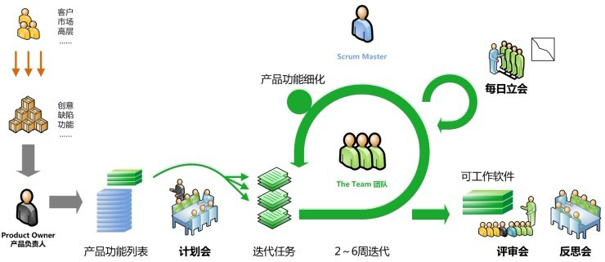
Scrum 框架
简介：目前比较流行的一种敏捷思想的实践框架，简单易用
Notes:
Scrum 实施的重点是团队领导和需求管理，强调对客户需求的快速反应以及团队的共同协作和自我管理。
Scrum 方法通过将整个开发过程划分为若干个固定时间长度的 Sprint，
在每个 Sprint 结束时得到一个可以执行并演示的产品的增量版本，来推动产品的不断演进，直到最终发布。
Sprint（迭代，scrum的基本运行单位）
PB（Product Backlog，待完成产品）
Story Point（故事点，一个估算基本单位）
Burn-Down Chat（燃尽图，统计任务完成情况）

Slide 16
名词：
Sprint（迭代，scrum的基本运行单位）
PB（Product Backlog，待完成产品）
Story Point（故事点，一个估算基本单位）
Burn-Down Chat（燃尽图，统计任务完成情况）

Slide 17
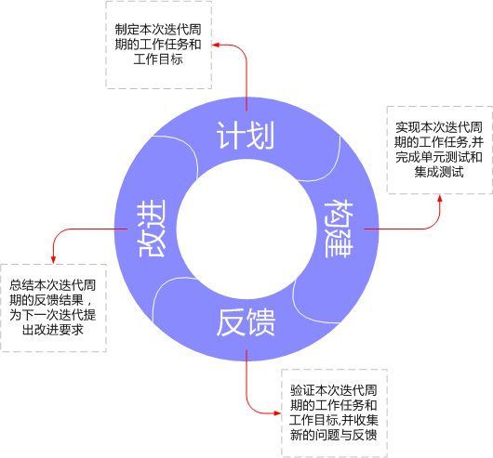
四个会议（Meeting）：
Planning Meeting（计划会议:细化当前迭代的开发计划)
参加人员：团队成员(如果product owner 能邀请user更好)
主要目标：细化当前迭代的开发计划
Daily Meeting（每日站立会议）
参加人员：团队成员（如果有leader想参加，可以但不能发言）
完成了什么工作，即将完成什么工作，有什么困难
Review Meeting（评审会议）
参加人员：scrum team
给product owner 演示产品
总结当前sprint 完成情况
Daily Meeting（回顾会议）
参加人员：scrum team
Notes:
细化当前迭代的开发计划（通过估算PB story point，来确认此次sprint 能领取的任务)
四个会议贯穿着整个scrum
Daily Meeting（每日站立会议）
完成了什么工作，即将完成什么工作，有什么困难
Review Meeting（评审会议）
1.由product owner 邀请一些利益相关者。
1.确定哪些工作完成了，哪些工作没有完成
Daily Meeting（回顾会议）
检验前一个sprint 人，关系，过程

Slide 18
三个基本角色（Role）：
Product Owner：(产品负责人）
职责：
决定发布日期和发布内容
维护PB List（产品列表），并设置优先级
接受或者拒绝开发团队的工作成果
Scrum Master
职责：
保证团队资源完全可被利用而且全部是高产出
保证团队成员的良好协作
Scrum Team
职责：
一起分解，评估并承诺完成工作
执行开发，测试等任务，一个迭代中有完全自主权
向PO演示成果
Notes:
Scrum Master：教队员如何合理地使用技术，工具。而非代替
1.Scrum master作为team的精神领袖 和product owner 紧密工作在一起，他们可以及时为团队成员提供帮助。
2.主持scrum 三个会议
3.需要关注scrum，哪些任务开始了，哪些完成了，哪些发生了变化。
4.Burn down图需要master
5.建立团队良好的机制（沟通，协作等等）
Scrum Team
自律

Slide 19
回顾
Notes:
不断完善，不断改进
1.在迭代过程中，scrum team 一直是核心。（没有领导，PO也不会关注的太细）
2.Scrum master 游离在外，又时时刻刻关注着scrum
3.
敏捷是一种

Slide 20
回顾
Notes:
不断完善，不断改进
1.在迭代过程中，scrum team 一直是核心。（没有领导，PO也不会关注的太细）
2.Scrum master 游离在外，又时时刻刻关注着scrum
3.
敏捷是一种

Slide 21
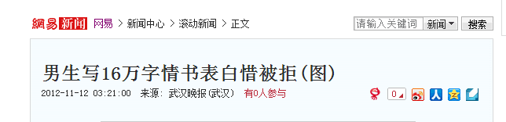
敏捷是一种思想

Slide 22
Thank you

